Slide 1
Решение задач на построение БНФ
Языки программирования и методы трансляции
Преподаватель:
Корзун Дмитрий Жоржевич
Команда D:
1. Александр Чернышов
2. Игорь Михайлов
3. Даниил Луценко
4. Евгений Диков
5. Кирилл Логвинов
26.01.2021
Петрозаводский Государственный Университет

Slide 2
Задача 2.1 (d)
Построить синтаксическое дерево и сформулировать набор БНФ для предложения на естественном языке.
«Eat at pleasure, drink with measure.»

Slide 3
Описание синтаксиса
«Eat at pleasure, drink with measure.»
<предлож> → <прост.предл>, <предлож> // Предложение может быть
сложносочинённым
| <прост.предл> // или простым (база рекурсии)
<прост.предл> → <сказ> <обст> // Простое состоит из сказуемого с обстоятельством
<сказ> → <глаг> // сказуемое - это глагол
<обст> → <предлог> <сущ> // обстоятельство - предлог с существительным
<глаг> → eat | drink // Допустимые глаголы
<предлог> → at | with // Допустимые предлоги
<сущ> → pleasure | measure // Допустимые существительные

Slide 4
Принципы построения дерева
1) <предложение> выступает в качестве корневой синтаксической группы дерева
2) базой рекурсии для предложения является простое предложение
3) входящие в состав простого предложения подлежащее и сказуемое делятся на соответствующие их грамматическим правилам части речи
4) синтаксические группы частей речи переходят в символьные константы, то есть конкретные слова
5) листья дерева - слова предложения - на них построение дерева завершается

Slide 5
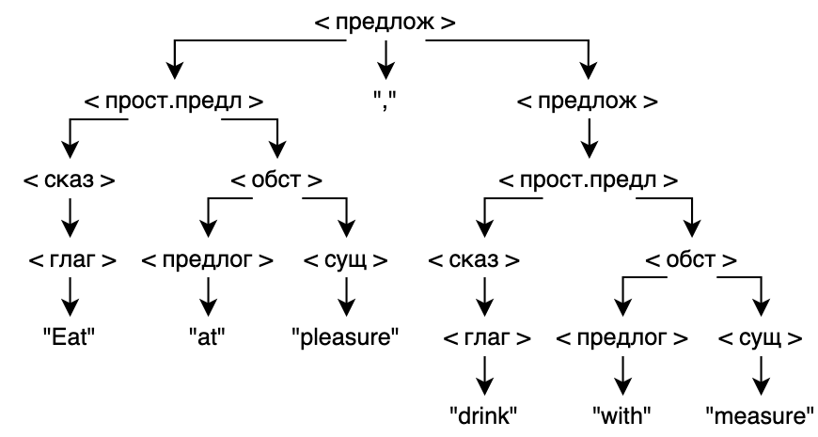
Синтаксическое дерево
«Eat at pleasure, drink with measure.»
/* Сложносочиненное предложение */

Slide 6
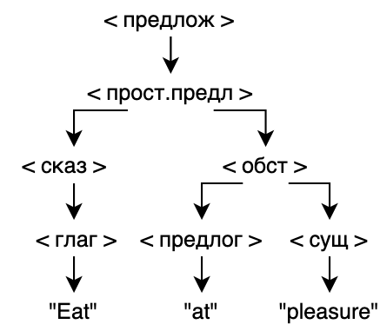
Синтаксическое дерево
«Eat at pleasure.»

Slide 7
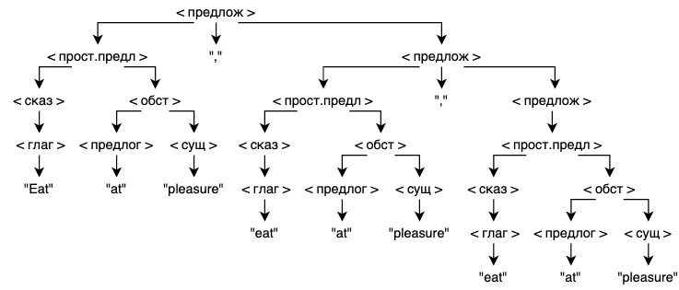
Синтаксическое дерево
«Eat at pleasure, eat at pleasure, eat at pleasure.»

Slide 8
Задача 2.2
Исследовать случай, когда перед существительным (peanut) может быть произвольное число прилагательных (salted, big, brown, roasted, …).

Slide 9
Грамматические правила
John ate the salted big brown roasted peanut.
<предложение> → <подлежащее> <сказуемое> <дополнение> // простое предложение с дополнением
<подлежащее> → <существительное> // подлежащее – это существительное
<сказуемое> → <глагол> // сказуемое – это глагол
<дополнение> → <артикль> <список прилагательных> <существительное> // дополнение включает артикль, затем список прилагательных и описываемое существительное
<список прилагательных> → <прилагательное> <список прилагательных>
| <прилагательное> | <> // список прилагательных с рекурсией, или одно прилагательное, или его отсутствие
<прилагательное> → salted | big | brown | roasted // допустимые прилагательные
<существительное> → John | peanut // допустимые существительные
<глагол> → ate // допустимый глагол
<артикль> → the // допустимый артикль

Slide 10
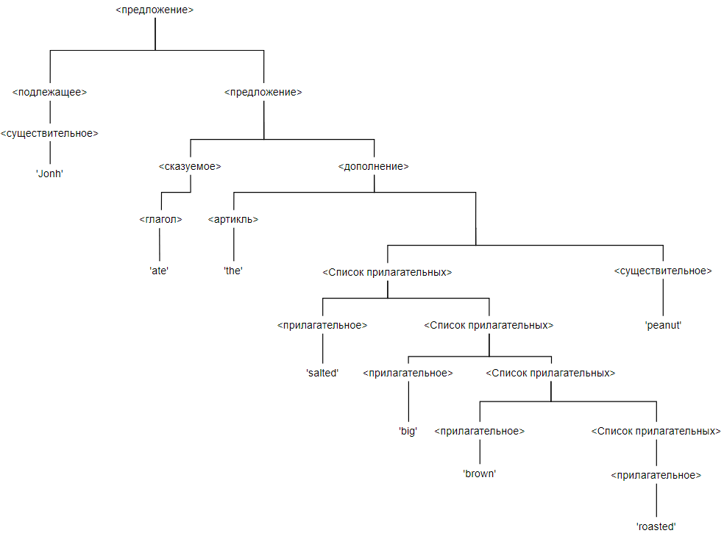
Синтаксическое дерево
c) John ate the salted big brown roasted peanut.

Slide 11
Задача 2.10 (d)
Опишите синтаксис текстового представления числовой вещественной константы языка Си.

Slide 12
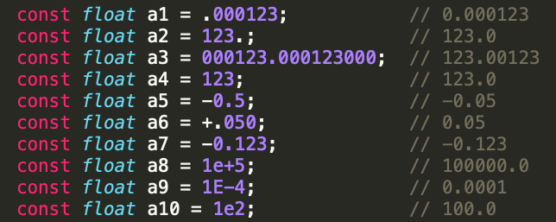
Допустимое представление вещественной константы в языке Си

Slide 13
Описание синтаксиса
<s_float> → <sign><float> // состоит из знака и числа
<float> → <int> // целое число
|.<int> // целое число, начинающееся с точки
|<int>. // целое число, заканчивающееся точкой
|<int>.<int> // число с целой и дробной частью
|<int>e<sign><int> // целое число, символ e, знак и целое число
|<int>E<sign><int> // целое число, символ Е, знак и целое число
<int> → <digit> // целое число состоит из одной цифры
<digit><int> // или из цифры и целого числа
<digit> → 0|1|…|9 // цифра может быть символом 0,1,…,9
<sign> → - | + | ‘ ’ // знак минус, или плюс, или пустой символ

Slide 14
Пример синтаксического дерева:
Числовая вещественная константа: -0.123
<s_float>
// Число со знаком
<sign>
<float>
// число без знака, состоящее из целой и дробной части
‘-’
<int>
.
<int>
// целое число, состоящее из цифры и целого числа
<digit>
<digit>
<int>
0
1
<digit>
<int>
2
<digit>
3

